Slide 1
外部中断实验

Slide 2
本讲主要内容
1.外部中断介绍
2.外部中断配置步骤
3.硬件设计
4.软件设计

Slide 3
1.外部中断介绍
1.1 外部中断简介
F28335共支持7个外部中断XINT1-XINT7，其中XINT1-XINT2只能对GPIO0-GPIO31配置；XINT3-XINT7只对GPIO32-GPIO63配置。XINT13还有一个不可屏蔽的外部中断XNMI共用中断源。每一个外部中断可以被选择为正边沿或负边沿触发，也可以被使能或者禁止（包括XNMI）。可屏蔽中断单元包括一个16位增计数器，该计数器在检测到有效中断边沿时复位为0，同时用来准确记录中断发生的时间。

Slide 4
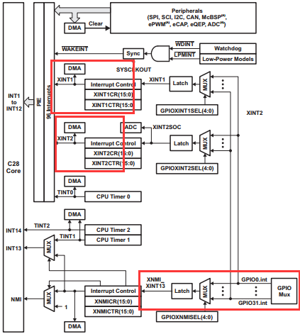
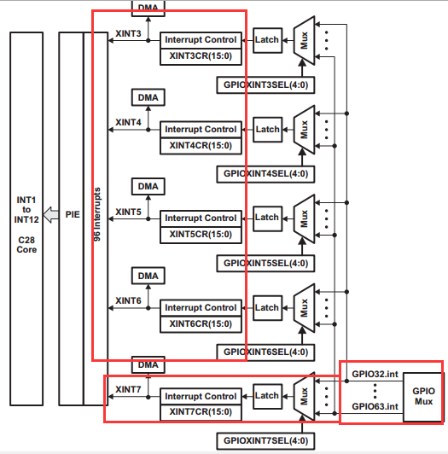

Slide 5
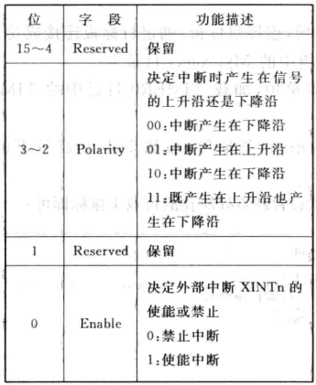
1.2 外部中断相关寄存器
（1）外部中断控制寄存器（XINTnCR）。

Slide 6
2.外部中断配置步骤
外部中断相关函数及寄存器在DSP2833x_PieCtrl.c、DSP2833x_PieVect.c、DSP2833x_GlobalVariableDefs.c文件及其对应的头文件内查找到
（1）失能CPU级中断，并初始化PIE控制器寄存器和PIE中断向量表
InitPieCtrl();
IER = 0x0000;
IFR = 0x0000;
InitPieVectTable();

Slide 7
（2）使能IO口时钟，配置IO口为输入
（3）设置 IO 口与中断线的映射关系
比如我们K1它是连接在GPIO12上，要使用外部中断功能可以是外部中断1或者外部中断2，假如使用外部中断1,代码如下：
EALLOW;
GpioIntRegs.GPIOXINT1SEL.bit.GPIOSEL = 12; // XINT1是GPIO12
EDIS;

Slide 8
（4）指定中断向量表中断服务函数地址
比如外部中断1，其设置如下：
EALLOW; // 修改被保护的寄存器，修改前应添加EALLOW语句
PieVectTable.XINT1 = &EXTI1_IRQn;
EDIS; // EDIS的意思是不允许修改被保护的寄存器
（5）使能外设对应的PIE中断
比如外部中断1，它是由PIE组1的第4通道连接
PieCtrlRegs.PIEIER1.bit.INTx4 = 1; // 使能PIE组1的INT4
EDIS;

Slide 9
（6）设置外部中断触发方式并使能中断
外部中断的触发方式及中断使能是由XIntruptRegs寄存器控制，具体实现代码如下：
XIntruptRegs.XINT1CR.bit.POLARITY = 0; // 下降沿触发中断
XIntruptRegs.XINT1CR.bit.ENABLE= 1; // 使能XINT1
（7）使能CPU级中断及全局中断
IER |= M_INT1; // 使能CPU中断1（INT1）
EINT; // 开全局中断
ERTM;

Slide 10
（8）编写外部中断服务函数
例如外部中断1的中断服务函数：
interrupt void EXTI1_IRQn(void)
{
...功能程序
}

Slide 11
3.硬件设计
本实验使用到硬件资源如下：
（1）矩阵按键
（2）外部中断1

Slide 12
4.软件设计
本章所要实现的功能是：使用外部中断1功能通过按键K1控制D2亮灭，K4按键控制D3亮灭，D1指示灯闪烁提示系统运行状态。程序框架如下：
（1）初始化对应端口的外部中断功能
（2）编写外部中断函数
（3）编写主函数

